Slide 1
Werkgroep Innovatie

Slide 2
Uitgangspunten
De (geïnformeerde) mens
Innovatie met de focus op de mens. Technische innovatie is voor ons een gegeven. De goede inzet van technologie is belangrijker.
Technologie moet een laagdrempelige toegang hebben en het eerste gebruik is gericht op het bouwen van vertrouwen.
De vernieuwing moet als meerwaarde ervaren worden door de gebruikers (zowel door de zorgprofessionals als de client). Het moet zo eenvoudig zijn dat beiden er blij van worden en er voordeel van ervaren.
We gaan uit van een actieve rol voor de cliënt/burger.
We richten ons op het voorkomen van zorg.
Innovatie, technologisch, sociaalmaatschappelijk of op individuele leefstijl, moet vooral leiden tot meer zelfredzaamheid en eigen regie over de eigen zorg.

Slide 3
Beslispunten werkgroep innovatie:
Onderwerp |  | Zurge voe Merrege
Voorstel |  | Zorgbeurs om potentiële vraag en aanbod bij elkaar te brengen en om kennis te maken met (technologische) veranderingen in de zorgsector, nu en in de toekomst.
Beslispunt | 1 | Organiseer een jaarlijkse beurs voor een periode van minimaal 3 jaar
 | 2 | Organiseer vervoer voor doelgroepen die hier behoefte aan hebben
Onderwerp |  | Zeeland Beweegt Samen
Voorstel |  | Ontwikkel een regionale variant van "Nederland in Beweging“.
Beslispunt | 1 | Maak elke week een uitzending vanuit verschillende herkenbare locaties in Zeeland.
 | 2 | Combineer en stimuleer hierbij fysiek ontmoetingen in lokale initiatieven in buurthuizen zodat mensen elkaar ook fysiek kunnen ontmoeten.
Onderwerp |  | Toetspanel Zorg & Technologie
Voorstel |  | Installeer een toetspanel zorg & technologie. Deze bestaat uit zorgprofessionals van de werkvloer en burgers en heeft als doel om Innovatie en technische vernieuwingen te beoordelen vanuit het gebruikersperspectief.
Beslispunt | 1 | Installeer een toetspanel voor technologie in de zorg.
 | 2 | Het panel beoordeelt technologische vernieuwingen die door zorgverlenende instanties worden voorgesteld, voordat ze worden ingevoerd. En kan wijzigingen voorstellen.
Onderwerp |  | Zorg servicegesprek
Voorstel |  | Het zorg servicegesprek is er om de burger bewust te maken van zijn gezondheidstoestand en perspectief te geven op verbetering. Het geeft zorgverleners een vroegtijdig inzicht en maakt preventief ingrijpen mogelijk. Het motiveert ook om de moeilijke gesprekken tijdig aan te gaan.
Beslispunt | 1 | Organiseer het zorg servicegesprek
 | 2 | 60+érs ontvangen automatisch elke 5 jaar een uitnodiging voor het service moment.
 | 3 | Als de inwoner deelneemt aan het service moment ontvangt hij/zij (een kleine) korting op de zorgpremie.

Slide 4
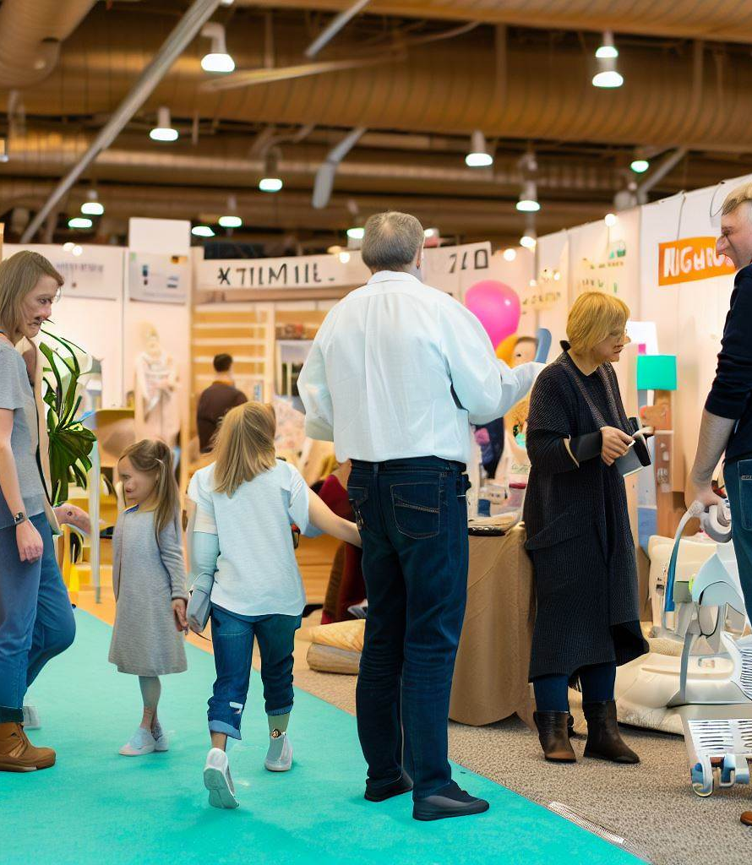
Zurge voe Merrege
Een jaarlijkse beurs – gezond leven nu en later.
Organiseer jaarlijks een zorgbeurs om potentiële vraag en aanbod bij elkaar te brengen.
Het doel van de beurs is om alle Zeeuwen, jong en oud, te stimuleren gezond en actief te leven.
Daarbij maken we kennis met sociale en technologische veranderingen in de zorgsector, nu en in de toekomst.
De beurs wil bezoekers informeren, inspireren en laten ervaren op het gebied van gezond blijven, bewegen, voeding en sociale aspecten.
Het is belangrijk om inwoners te informeren over hoe zij zelf de regie kunnen houden over hun leven op verschillende vlakken.
De beurs moet laagdrempelig zijn en ook voor ouderen toegankelijk zijn door bijvoorbeeld vervoer te regelen.
Er moet aandacht zijn voor het beantwoorden van specifieke zorgvragen van bezoekers, zodat zij weten waar zij terecht kunnen voor hulp.
Preventie
Regie
Anticiperen
Ervaren
Informeren
Inspireren

Slide 5
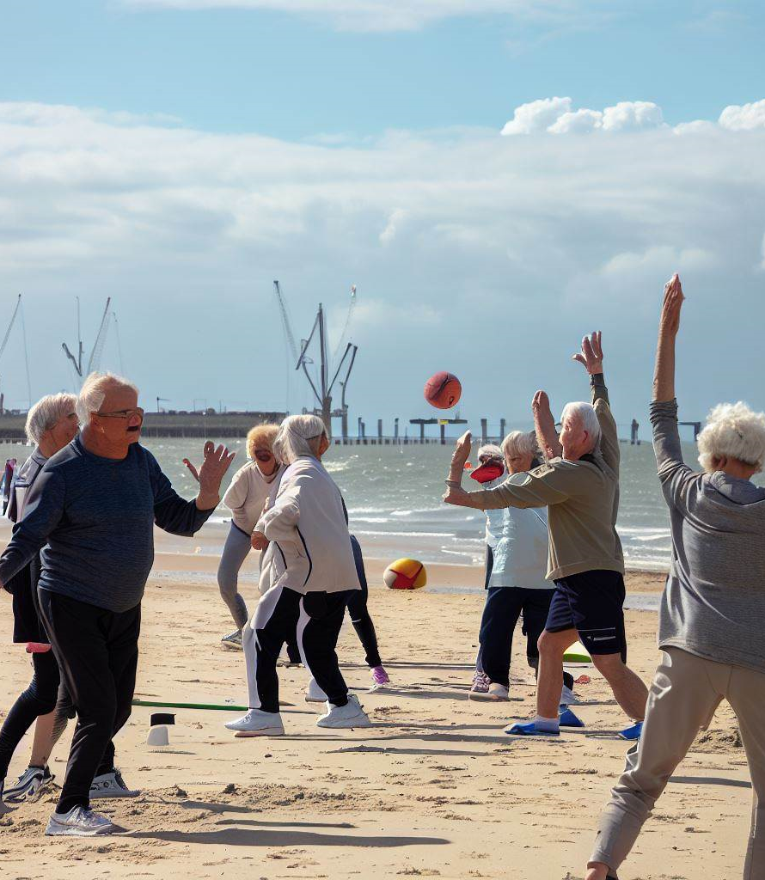
Zeeland Beweegt Samen
Elkaar ontmoeten, bewegen en informeren
Ontwikkel een regionale variant van "Nederland in Beweging“.
Ook lichte vormen van beweging hebben positieve gezondheidseffecten.
Elke week een uitzending vanuit verschillende herkenbare locaties ook bij jou in de buurt in Zeeland.
Combineer dit met lokale initiatieven in buurthuizen zodat mensen elkaar ook fysiek kunnen ontmoeten.
Combineer dit met de inzet lokale fitheidsbegeleiders of –coaches.
Ook studenten sport en beweging kunnen hier een rol in spelen.
Naast bewegen is het ook informatief platform met doorverwijzingen naar andere initiatieven en workshops om te leren omgaan met allerlei zorg innovaties.
Preventie
Bewegen
Ontmoeten
Informatie
Sociaal
Buurthuizen
TV

Slide 6
Toetspanel Zorg & Technologie
Heeft een innovatie meerwaarde voor de patiënt?
Installeer een toetspanel voor technologie in de zorg.
Dit panel bestaat uit zorgprofessionals van de werkvloer en burgers en heeft als doel om Innovatie en technische vernieuwingen te beoordelen vanuit het gebruikersperspectief.
Het panel beoordeelt technologische vernieuwingen die door zorgverlenende instanties worden voorgesteld, voordat ze worden ingevoerd. En kan wijzigingen voorstellen.
Voorkomt mislukkingen en verkeerde investeringen in technische vernieuwing in Zeeland.
Verhoogt de kans op brede acceptatie van vernieuwingen in het zorgproces.
Bespaart geld.
Zorg
Technologie
Implementatie
Vertrouwen
Acceptatie

Slide 7
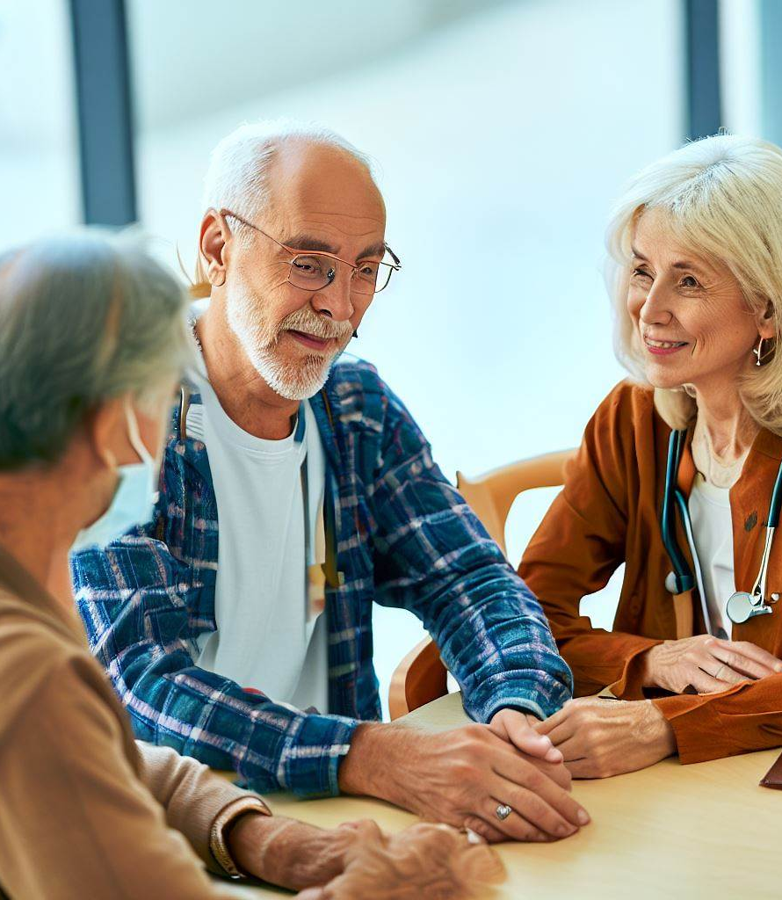
Zorg servicegesprek
De zorg van morgen begint vandaag!
Vooral ouderen zijn bezig met hun welzijn nu en in de toekomst.
Het zorg servicegesprek is er om de burger bewust te maken van zijn gezondheidstoestand en perspectief te geven op verbetering.
Wat kan hij/zij zelf doen om gezonder, fitter, energieker te worden en meer uit het leven te halen?
Maar het motiveert ook om de moeilijke gesprekken tijdig aan te gaan.
Ook geeft het zorgverleners een vroegtijdig inzicht en maakt preventief ingrijpen mogelijk.
Dit leidt tot gezondheidsverbetering en ook kostenverlaging.
Als de inwoner deelneemt aan het servicegesprek ontvangt hij/zij (een kleine) korting op de zorgpremie.
Inwoners boven een bepaalde leeftijd (60+) ontvangen automatisch elke 5 jaar een uitnodiging voor het zorg servicegesprek.
Tijdens het servicegesprek vinden er diverse fysieke en mentale metingen plaats.
Preventie
Advies
Gezond ouder worden
Inzicht
Acceptatie

Slide 8
Werkgroep Innovatie
Deelnemers
Tonny den Ouden
Cees Lems
Monique Spruit
Kim Reynierse
Monique Joosse
Arianne Klompe
Edwin Torn Broers
Geconsulteerde experts
Arend Roos
Met dank aan
Anneke Vereeken -Bos
Elga van Dartel
DALL-E image generator

